Slide 1
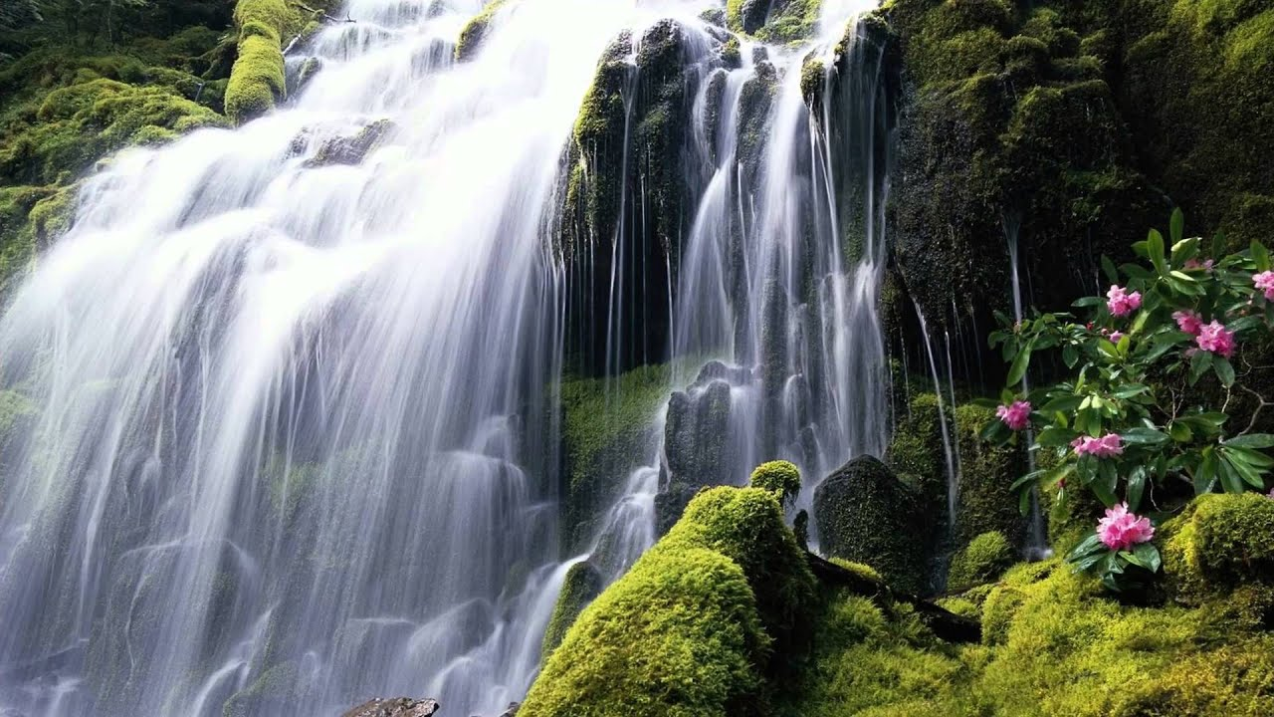
মাল্টিমিডিয়া ক্লাসে স্বাগত

Slide 2
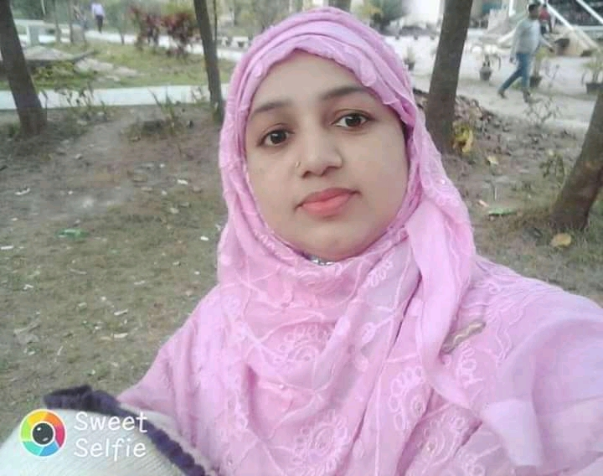
পরিচিতি
শিরীন আখতার
সহকারী শিক্ষক
আর, কে, ডি, এস বালিকা উচ্চ বিদ্যালয়
শরণখোলা, বাগেরহাট।
E-mail: shirinrsb@gmail.com
শ্রেণিঃসপ্তম
বিষয়ঃবাংলা ১ম পত্র
কবিতা
সময়ঃ ৫০ মিনিট
তারিখঃ 2৩/০৮/২০২০ খ্রিঃ

Slide 3
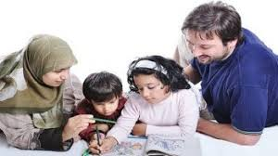
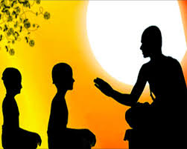
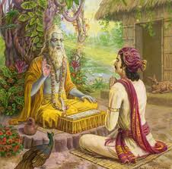
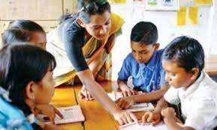
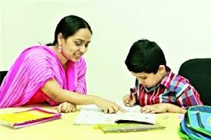
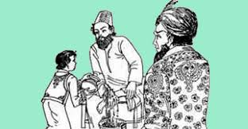
এসো আরও কয়েকটি ছবি দেখি
বাবা মায়ের কাছে শিখছে
গুরুর কাছে শিষ্য শিখছে
শিক্ষকের কাছে শিখছে
গুরু জনের কাছে শিখছে

Slide 4
আজকের পাঠ...
সবার আমি ছাত্র
সুনির্মল বসু

Slide 5
শিখনফল
এই পাঠ শেষে শিক্ষার্থীরা ---
কবি পরিচিতি বলতে পারবে;
নতুন শব্দগুলো প্রয়োগ করে বাক্য গঠন করতে পারবে;
প্রকৃতি আমাদের কীভাবে শিক্ষা দেয় তা ব্যাখ্যা করতে পারবে;
কবিতাটির মূলভাব বিশ্লেষণ করতে পারবে।

Slide 6
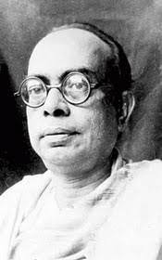
কবি পরিচিতি
জন্মঃ
১৯02 সালে 20 জুলাই পশ্চিম বঙ্গের বিহারে।
মৃত্যুঃ
১৯৫৭ সালে
২৫ ফেব্রুয়ারি
সাহিত্যঃ
কবিতা, উপন্যাস
শিশু সাহিত্য,ভ্রমন
কাহিনি
রচনাঃ
হৈচৈ,ছানাবড়া ,
কথা শেখা,বেড়ে
মজা
পুরস্কারঃ
১৯৫৬ সালে তিনি
ভুবনেশ্বরী
পদক পান
সুনির্মল বসু

Slide 7
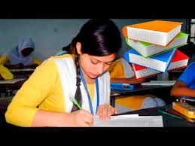
একক কাজ
কবি ‘সুনির্মল বসু’ কোথায় জন্মগ্রহণ করেন?
তিনি কত খ্রিষ্টাব্দে মৃত্যুবরণ করেন?

Slide 8
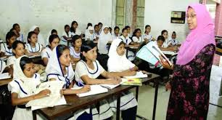
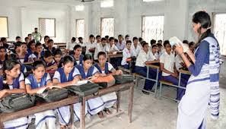
আদর্শ পাঠ
সরব পাঠ

Slide 9
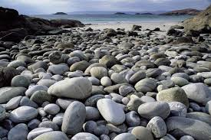
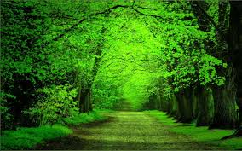
আজকের পাঠের নতুন শব্দের অর্থ জেনে নিই
পাষাণ
পাথর
সবুজ বন
শ্যাম বনানী

Slide 10
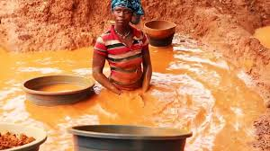
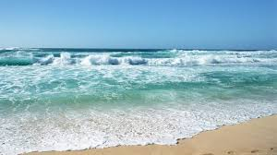
আরও কিছু শব্দার্থ শিখে নিই
আকর
খনি,ঊৎপাদন কেন্দ্র
সমুদ্র
পাথার
Notes:
এটা বিশ্বের সর্ব বৃহৎ স্বর্নের খনি

Slide 11
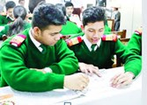
জোড়ায় কাজ
পাষাণ,শ্যামবনানী, এবং পাথার শব্দ দিয়ে তিনটি বাক্য তৈরি কর।

Slide 12
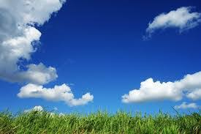
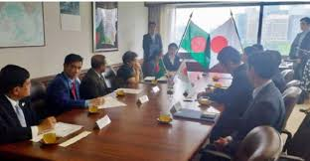
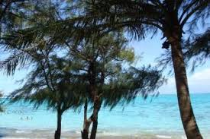
আকাশ আমায় শিক্ষা দিল
উদার হতে ভাই রে,
কর্মী হবার মন্ত্র আমি
বায়ুর কাছে পাই রে ।
কবিতার বিষয়বস্তু আলোচনা

Slide 13
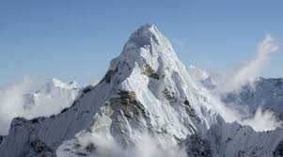
পাহাড় শিখায় তাহার সমান
হই যেন ভাই মৌন-মহান,
খোলা মাঠের উপদেশে-
দিল-খোলা হই তাই রে।

Slide 14
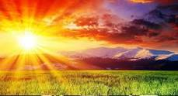
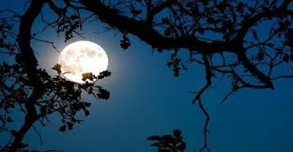
সূর্য আমায় মন্ত্রনা দেয়
আপন তেজে জ্বলতে,
চাঁদ শিখালো হাসতে মিঠে
মধুর কথা বলতে ।

Slide 15
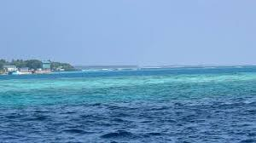
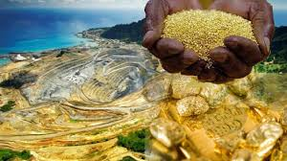
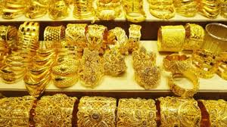
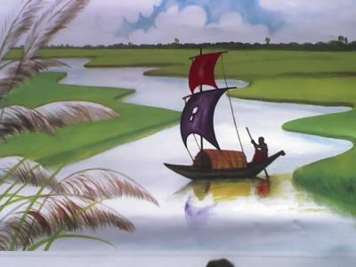
ইঙ্গিতে তার শিখায় সাগর-
অন্তর হোক রত্ন-আকর;
নদীর কাছে শিক্ষা পেলাম
আপন বেগে চলতে।

Slide 16
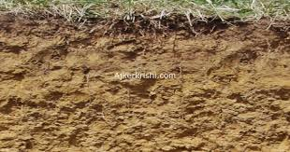
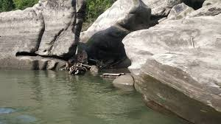
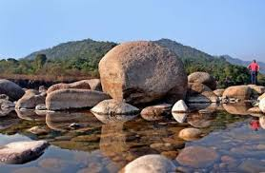
মাটির কাছে সহিষ্ণুতা
পেলাম আমি শিক্ষা,
আপন কাজে কঠোর হতে
পাষাণ দিল দীক্ষা।

Slide 17
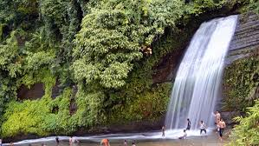
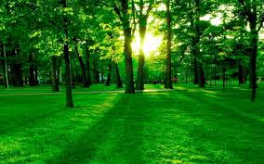
ঝরনা তাহার সহজ গানে
গান জাগালো আমার প্রাণে,
শ্যাম বনানী সরসতা
আমায় দিল ভিক্ষা।

Slide 18
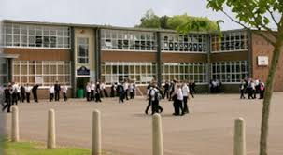
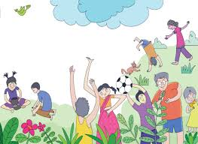
বিশ্ব জোড়া পাঠশালা মোর,
সবার আমি ছাত্র,
নানান ভাবের নতুন জিনিস
শিখছি দিবারাত্র;

Slide 19
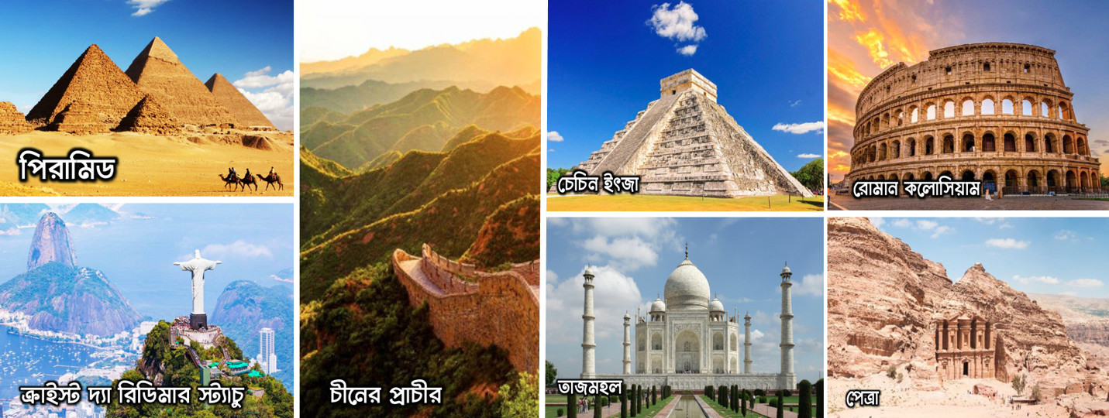
এই পৃথিবীর বিরাট খাতায়-
পাঠ্য যে-সব পাতায় পাতায়,
শিখছি সে-সব কৌতূহলে-
সন্দেহ নেই মাত্র।

Slide 20
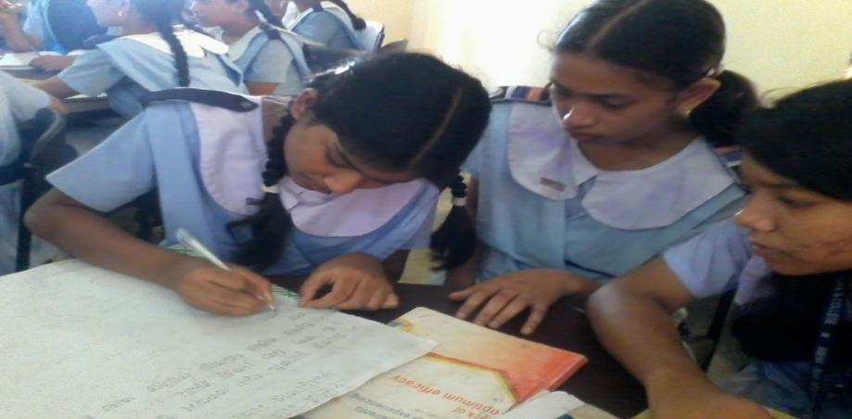
দলগতকাজ
ক-দল
কবি সাগরের কাছ থেকে কিসের শিক্ষা পান?
খ-দল
‘মৌন-মহান’বলতে কবি কী বুঝিয়েছেন?

Slide 21
মূল্যায়ন
বহুনির্বাচনী প্রশ্ন
১। কবি সুনির্মল বসু জন্মগ্রহণ করেন কত সালে?
(ক) ১৯৪১ সালে
(খ) ১৯৪২ সালে
(গ) ১৯৪৩ সালে
(ঘ) ১৯০২ সালে
২। সূর্য কীভাবে জ্বলার উপদেশ দেয়?
(ক) প্রবল জৌলুসে
(খ) আপন তেজে
(গ) অন্তর দিয়ে
(ঘ) নিভু নিভু হয়ে

Slide 22
বহুনির্বাচনী প্রশ্ন
৩। প্রকৃতিই জ্ঞান রাজ্যে পৌঁছাবার একমাত্র দরজা।তাই মানুষ বারবার প্রকৃতির কাছে ছুটে যায় জ্ঞান অর্জন করতে। উদ্দিপক ও ‘সবার আমি ছাত্র’ কবিতায় প্রকাশ পেয়েছে-
i. প্রকৃতির বন্দনা
ii. জ্ঞান বিকাশে প্রকৃতির অবদান
iii. মানুষের সাথে প্রকৃতির নিবিড় সম্পর্ক
নিচের কোনটি সঠিক?
(ক) iও ii
(খ) ii ও iii.
(গ) i ও iii
(ঘ) i ,ii ও iii.

Slide 23
মূল বক্তব্য
জন্ম থেকেই মানুষ নানাভাবে প্রকৃতির ওপর নির্ভরশীল। নৈতিক ও মানবিক শিক্ষার প্রাথমিক পাঠ আমরা আপন পরিবেশ ও প্রকৃতি থেকেই লাভ করি।অসীম আকাশ আমাদের উদারতার শিক্ষা দেয়।বাতাস নিরন্তর বয়ে চলার মধ্য দিয়ে কর্মপ্রেরণা জোগায়। পাহাড়ের বিশালতা আমাদের মহত্ত্ব অর্জনের উদ্দীপনা জোগায়। সূর্য আমাদের আপন শক্তিতে বলীয়ান হতে শিক্ষা দেয়,ত্যাগের মন্ত্রে উজ্জীবিত করে।চাঁদের মন ভোলানো মধুর হাসি দেখে আমরা মধুর ব্যবহারের শিক্ষা পাই।সাগর তার বিশাল বুকে মানিক-রতন ধরে রেখে সকলের অন্তরকে সমৃদ্ধ করার শিক্ষা দেয়।নদীর বয়ে চলা জীবনে গতিশীলতার শিক্ষা দেয়।সবুজ বন শেখায় মনকে সজীব রাখতে।মাটি শেখায় সহনশীল হতে।পাথরের কাছ থেকে শিক্ষা লাভ করি দৃঢ়চিত্ত হওয়ার।এভাবে আমরা আমাদের চারপাশের সকল বস্তু ও ব্যক্তির কাছ থেকে শিক্ষালাভ করি।

Slide 24
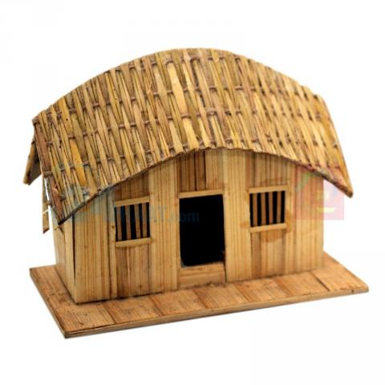
বাড়ির কাজ
আপন পরিবেশ ও প্রকৃতি থেকে শিক্ষা নিয়ে
জীবন গড়ে তোলার বিষয়টি বিশ্লেষণ কর।

Slide 25
সবাইকে ধন্যবাদ

